Slide 1

Věta se skládá ze slov
Název školy | Základní škola a mateřská škola, Jetřichov, okres Náchod
Autor | Mgr. Marie Hanzlíková
Datum | 18.8.2012
Název | VY_32_INOVACE_06_Vyjmenovaná slova
Téma | Vyjmenovaná slova po S
Ročník | 3., 4.
Číslo projektu | CZ.1.07/1.4.00/21.0835

Slide 2
Vyjmenovaná slova po S

Slide 3
Anotace:
Prezentace slouží jak ke společnému vyvození nové látky ve 3. ročníku, tak k pozdějšímu opakování. Žáci mohou pracovat pod vedením učitele s interaktivní tabulí nebo samostatně na osobním počítači
V úvodní části je uveden přehled vyjmenovaných slov, podpořený vizuálním vjemem z obrázků. Žáci s pomocí učitele vyvozují jiné tvary vyjmenovaných slov a slova příbuzná.
Následuje procvičování s okamžitou kontrolou (výběr provádíme kliknutím na vybranou hlásku).
V další části žáci ověřují své znalosti samostatně (nejvhodnější formou je opis cvičení). V závěru prezentace je hodnocení předchozího cvičení, které si mohou žáci provést sami v rámci sebehodnocení.
Přechody mezi jednotlivými snímky provádíme kliknutím.
Citace:
V prezentaci byly použity obrázky volně dostupné v galerii Microsoft Office.

Slide 4
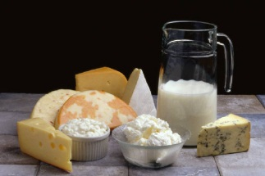
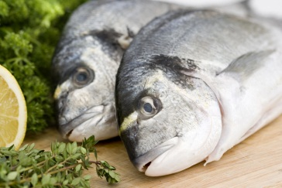
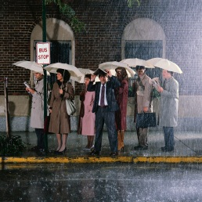
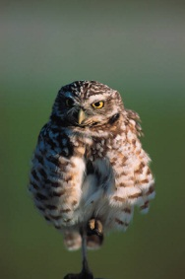

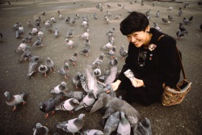
sytý | syn | sýr
syrový | sychravý | usychat
sýkora | sysel | sýček
syčet |  | sypat

Slide 5
POZOR !
sytá (najedená) X síta (k přesívání)
sytí (najedení) X síti (obilí)
sýrový (ze sýru) X sírový (z nerostu síry)
sypat (zrní) X sípat (chraptět)

Slide 6
PROCVIČUJ
Doplň správně
i, í, y, ý
a zdůvodni:

Slide 7
Mám rád s_rové tyčinky.
ý
í
ANO
NE

Slide 8
Z lesa se ozývá s_ček.
í
ý
NE
ANO

Slide 9
Na větvi je s_korčí hnízdo.
ý
í
ANO
NE

Slide 10
Pavel je můj s_novec.
y
i
ANO
NE

Slide 11
Každý den pos_luji s činkami.
i
y
ANO
NE

Slide 12
Dítě v kolébce us_ná.
ý
í
NE
ANO

Slide 13
S_rová zelenina je zdravá.
y
i
ANO
NE

Slide 14
Výborně!
Teď si to vyzkoušíme :

Slide 15
Doplň správně i, í, y, ý :
S_chravý podzim, honosné s_dlo, s_r na strouhání, hodný s_nek, rybářská s_ť, s_lný hlas, krabička s_rek, obilí v s_pce, hlavní s_lnice, s_rová pomazánka, přes_cený žaludek, s_rný zápach, hodovní s_ň, s_tko na čaj, zas_paná jáma, nové pos_ly, s_lák Honza, s_tá barva, kašel a s_pot, s_pký cukr, s_lvestrovská oslava, brus_nkový kompot, s_čící zmije, os_t pole.

Slide 16
Řešení :
Sychravý podzim, honosné sídlo, sýr na strouhání, hodný synek, rybářská síť, silný hlas, krabička sirek, obilí v sýpce, hlavní silnice, sýrová pomazánka, přesycený žaludek, sirný zápach, hodovní síň, sítko na čaj, zasypaná jáma, nové posily, silák Honza, sytá barva, kašel a sípot, sypký cukr, silvestrovská oslava, brusinkový kompot, syčící zmije, osít pole.

Slide 17
Hodnocení:
Počet chyb | Hodnocení
0 – 1 | Dobrá práce, je vidět, že vyjmenovaná slova ovládáš!
2 – 3 | Chválím, ale dávej pozor na chyby!
4 – 5 | Ještě vyjmenovaná slova neovládáš, běž se učit!
6 – 7 | Látce moc nerozumíš, máš před sebou hodně práce!
8 a více | Tudy cesta nevede, tohle k úspěchu nestačí!

